Slide 1
ALGORITMA DAN PEMROGRAMAN
PERTEMUAN KE-2

Slide 2
MATERI
Struktur dan Elemen Bahasa Pascal
Pemrograman sederhana dalam Bahasa Pascal

Slide 3
Untuk mempelajari suatu bahasa komputer guna dapat membuat program dengan benar dan dapat mengembangkannya, langkah pertama yang harus kita ketahui terlebih dahulu adalah
mengenal struktur dari program yang akan dibuat dengan bahasa tersebut
selanjutnya mengetahui elemen-elemen yang membentuk program tersebut.

Slide 4
STRUKTUR BAHASA PASCAL
Struktur program menggunakan Bahasa Pascal terdiri dari:
Judul Program
Blok Program atau Badan Program
Bagian Deklarasi
(deklarasi label, konstanta, tipe, variable, prosedur, fungsi)
Bagian Pernyataan

Slide 5
STRUKTUR BAHASA PASCAL
Contoh:
Judul Program
Badan Program

Slide 6
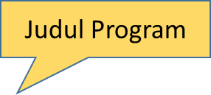
STRUKTUR BAHASA PASCAL
Contoh:
Badan Program,
Bagian Deklarasi
Badan Program,
Bagian Pernyataan

Slide 7
PENULISAN PROGRAM PASCAL
JUDUL
Judul program sifatnya adalah opsional dan tidak terlalu berarti dalam program. Judul program bila ditulis, harus terletak pada awal dari program dan diakhiri dengan titik koma.
Judul program ditulis dalam satu kata, jika lebih dari dua kata harus disambung dengan tanda hubung bawah (tidak boleh ada spasi kosong).
Judul program sifatnya sebagai dokumentasi saja, tidak berkaitan dengan proses program.

Slide 8
PENULISAN PROGRAM PASCAL
BADAN PROGRAM
Badan program ditulis diatara kata Begin dan End. Akhir penulisan End harus diakhiri tanda titik.
DEKLARASI
Bagian deklarasi sering juga kamus program.
Bagian deklarasi digunakan bila di dalam program menggunakan pengenal (identifier). Pengenal dapat berupa label, tipe, variabel, prosedur, atau fungsi.

Slide 9
PENULISAN PROGRAM PASCAL
PERNYATAAN
Penulisan pernyataan-pernyataan pada umumnya menjorok masuk beberapa kolom. Tidak berpengaruh pada proses, hanya dimaksudkan supaya mempermudah pembacaan program, sehingga akan lebih terlihat bagian-bagiannya.
Setiap akhir pernyataan harus diakhiri dengan tanda titik koma.

Slide 10
ELEMEN-ELEMEN PROGRAM PASCAL
Simbol-simbol dasar
Reserved words
Identifier
Tipe Data
Tanda Operasi
Komentar Program

Slide 11
SIMBOL-SIMBOL DASAR
Program Pascal dapat dibentuk dari simbol-simbol yang terdiri dari huruf-huruf, angka-angka dan simbol-simbol khusus.
Huruf
Huruf yang digunakan adalah huruf A sampai dengan Z, a sampai dengan z dan garis bawah ( _ ). Huruf besar dan huruf kecil dianggap sama, tidak dibedakan.
Angka
Angka yang digunakan adalah angka 0 1 2 3 4 5 6 7 8 9
Simbol khusus
Simbol khusus yang dapat digunbakan adalah:
+ - * / = ^ () [] {} . , : ; ’ # $ <= >= := .. (* *) (. .)

Slide 12
RESERVED WORDS
adalah kata-kata yang sudah didefiniskan oleh Pascal yang mempunyai maksud tertentu. Reserved words tidak dapat dipergunakan sebagai identifier.

Slide 13
IDENTIFIER
Identifier adalah nama yang diberikan sendiri oleh pengguna untuk konstansa, variable, prosedur, fungsi.
Identifier didefinsikan sendiri secara bebas, tetapi harus mengikuti ketentuan sebagai berikut.
Terdiri dari gabungan huruf dan angka dengan karakter pertama harus berupa huruf. Huruf besar dan huruf kecil dianggap sama.
Tidak boleh mengandung spasi.
Tidak boleh mengandung simbol-simbol khusus, kecuali garis bawah.
Panjangnya bebas, tetapi hanya 63 karakter pertama yang dianggap siginifikan.

Slide 14
IDENTIFIER
Contoh:

Slide 15
TIPE DATA
Pada waktu kita mendeklarasikan suatu variabel, maka kita harus menentukan tipe dari datanya.
INTEGER
Tipe data numerik integer merupakan nilai bilangan bulat baik dalam bentuk desimal maupun hexadesimal. Nilai integer hexadesimal diawali dengan tanda dollar ($).

Slide 16
TIPE DATA
Turbo Pascal menyediakan 5 macam tipe data integer yang masing-masing mempunyai jangkauan nilai yang berbeda.

Slide 17
TIPE DATA
Contoh:
Misalnya kita akan menggunakan suatu variabel yang bernama Jumlah dan nilai akan dikandungnya tidak lebih dari 255, maka dapat digunakan tipe data byte.

Slide 18
TIPE DATA
REAL
Nilai konstanta numeril real berkisar dari 1E-38 sampai dengan 1E+38 dengan mantisa yang signifikan sampai dengan 11 digit.
E menunjukkan nilai 10 pangkat. Nilai konstanta numeril real menempati memori sebesar 6 byte.
Contoh:
Misalnya kita akan membuat pengenal variabel yang bernama Luas dan akan bernilai desimal atau ada pecahannya.

Slide 19
TIPE DATA

Slide 20
TIPE DATA
KARAKTER
Nilai data karakter berupa karakter yang ditulis diantara tanda petik tunggal, seperti ‘A’, ‘a’, ‘!’, ‘5’ dan sebagainya. Penggunaan variabel untuk menyimpan data tipe karakter ini harus dideklarasikan dengan tipe Char. Contoh:

Slide 21
TIPE DATA
STRING
Nilai data string merupakan urut-urutan dari karakter yang terletak di antara tanda petik tunggal.
Bila karakter petik merupakan bagian dari string, maka dapat ditulis dengan menggunaan dua buah petik tunggal berurutan.
Nilai data string akan menemapati memori sebesar banyaknya karakter stringnya ditambah dengan 1 byte. Bila panjang dari suatu string di dalam deklarasi variabel tidak disebutkan, maka dianggap panjangnya adalah 255 karakter.

Slide 22
TIPE DATA
Contoh:

Slide 23
TIPE DATA
BOOLEAN
Tipe data boolean mempunyai dua buah nilai, yaitu True dan False. Kita dapat mendeklarasikan suatu variabel dengan tipe boolean dan mengisi variabel tersebut dengan nilai data boolean True atau False. Tipe data ini tidak dapat dioperasikan kedalam bentuk aritmatika.

Slide 24
TIPE DATA
POINTER
Suatu pointer adalah suatu variabel yang berisi alamat di memori. Dengan kata lain, pointer akan menunjukkan letak dari data di memori.

Slide 25
TIPE DATA
ORDINAL
Tipe data ordinal adalah tipe data yang merupakan subset dari tipe data sederhana. Yang termasuk tipe data ordinal adalah:
Tipe data standar (Ineteger, ShortInt, LongInt, Byte, Word, Boolean, Char)
Tipe data yang didefinisikan sendiri oleh pemakai.

Slide 26
TIPE DATA
Tipe data ordinal mempunyai 4 karakteristik sebagai berikut.
Nilai dari tipe data ordinal mempunyai nilai yang berurutan.
Fungsi standar Ord dapat digunakan untuk menghasilkan nilai urutannya.
Fungsi standar Pred dapat digunakan untuk mengasilkan nilai urutan sebelumnya.
Fungsi standar Succ dapat digunakan untuk menghasilkan nilai urutan sesudahnya.

Slide 27
TIPE DATA
Contoh:

Slide 28
OPERATOR
ASSIGNMENT OPERATOR
Assignment operator adalah operator pengerjaan, operator ini menggunakan simbol titik dua diikuti oleh tanda sama dengan (:=).

Slide 29
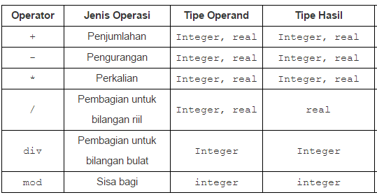
OPERATOR
OPERATOR ARITMATIK

Slide 30
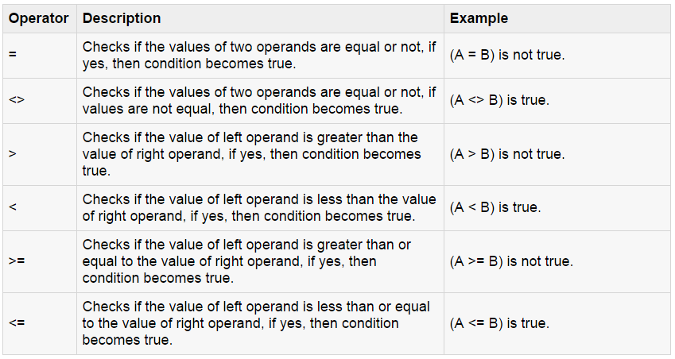
OPERATOR
OPERATOR RELASIONAL
Misalkan
A = 10
B = 20

Slide 31
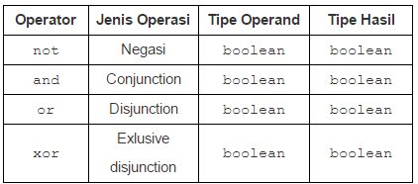
OPERATOR
OPERATOR LOGIKA

Slide 32
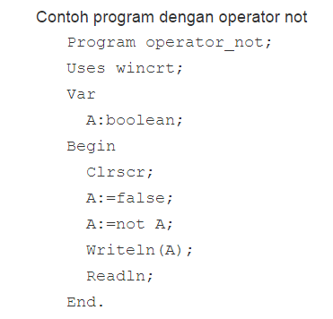
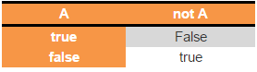
OPERATOR
OPERATOR LOGIKA (NOT)

Slide 33
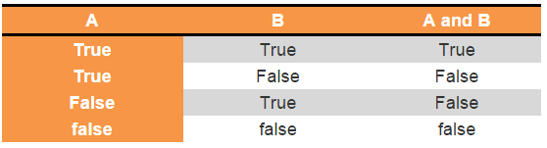
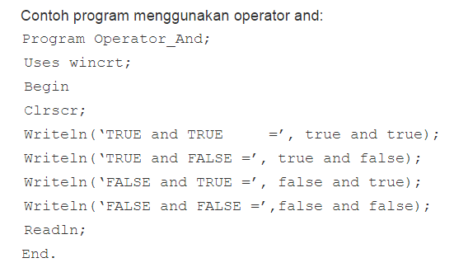
OPERATOR
OPERATOR LOGIKA (AND)

Slide 34
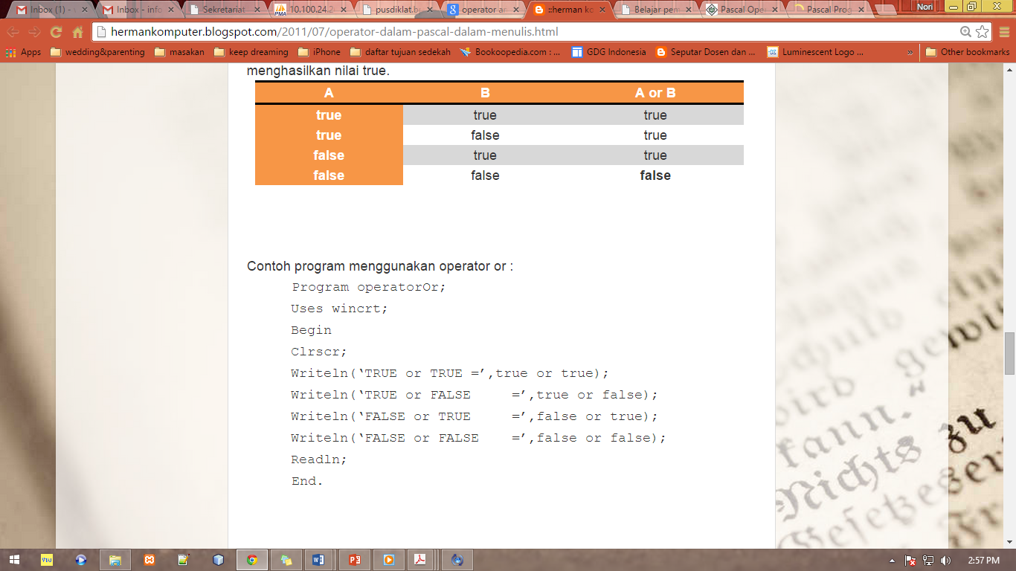
OPERATOR
OPERATOR LOGIKA (OR)

Slide 35
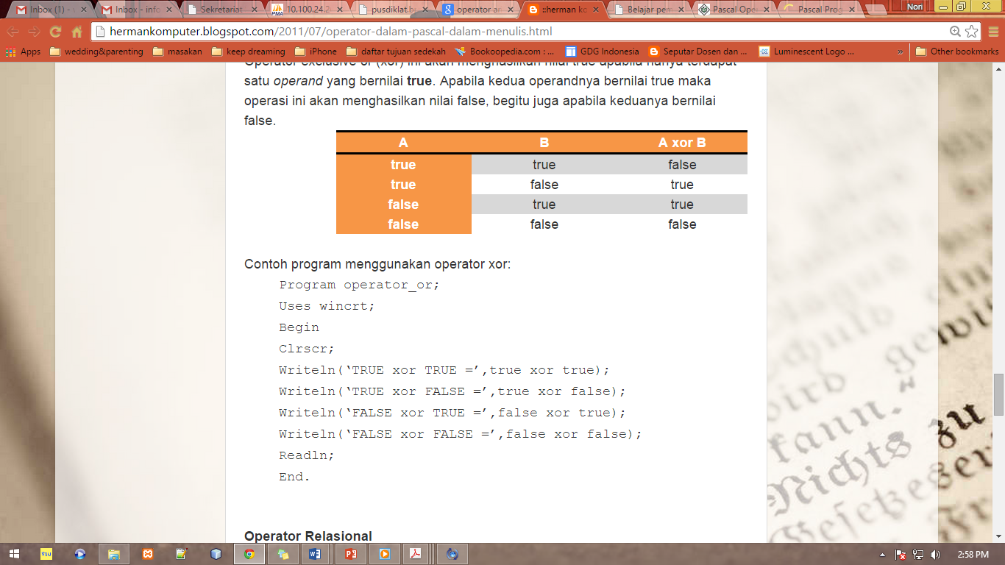
OPERATOR
OPERATOR LOGIKA (XOR)

Slide 36
OPERATOR
OPERATOR BITWISE
Bitwise operator digunakan untuk operasi bit per bit pada nilai binary (biner).
Operator ini dugunakan untuk operand integer dan menghasilkan ouput integer juga
Misalkan A=60 dan B=13, dalam binary
A = 0011 1100
B = 0000 1101

Slide 37
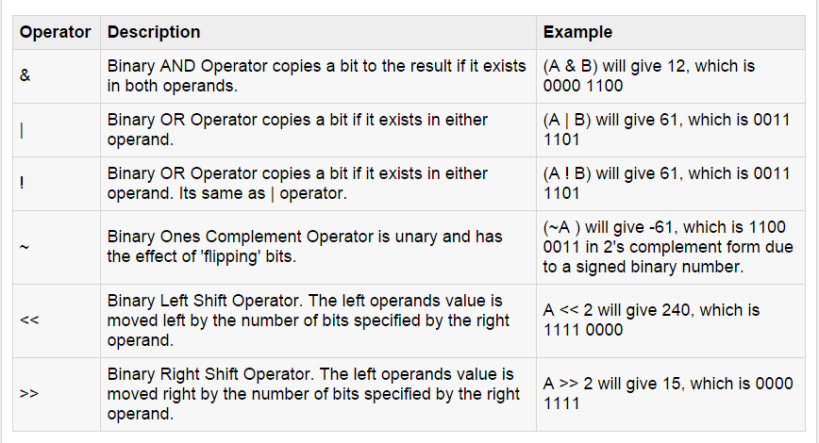
OPERATOR

Slide 38
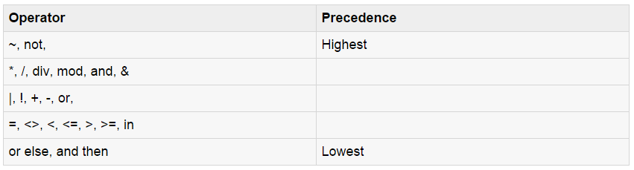
OPERATOR
URUTAN PRORITAS

Slide 39
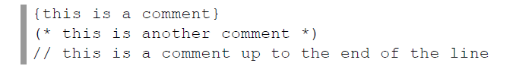
KOMENTAR PROGRAM

Slide 40
EDITOR PROGRAM PASCAL
TURBO PASCAL
FREE PASCAL

Slide 41
Latihan

Slide 42
Latihan

Slide 43
LATIHAN

Slide 44
LATIHAN

Slide 45
LATIHAN

